Slide 1

百问网LVGL(v8)课程
3-1_标签(lv_label)
https://docs.lvgl.io/8.1/widgets/core/label.html http://lvgl.100ask.net/8.1/widgets/core/label.html
讲师：biubiu
韦东山·监制

Slide 2
标签(lv_label)
标签是用来显示文本的基本对象类型。
在盒子模型里面，标签的组成包括： LV_PART_MAIN 矩形部分(盒子区域)。 填充值可用于在文本和背景之间添加空间。 LV_PART_SCROLLBAR 当要展示的文本大于部件的大小时，显示的滚动条部分。 LV_PART_SELECTED 选中文本时，突出显示的部分。label只能使用 text_color 和 bg_color 样式属性。
创建标签： lv_obj_t * label = lv_label_create(parent);

Slide 3
设置显示文本
创建了标签部件之后我们就可以设置文本来显示了。
直接设置要显示的文本： lv_label_set_text(label, "New text");
格式化给定要显示的文本： lv_label_set_text_fmt(label, “%s: %d”, “Value”, 15);
文本不存储在动态内存中，而是直接使用给定的缓冲区： lv_label_set_text_static(label, "New text");
要在label换行非常简单，像printf函数那样使用 \n 即可： lv_label_set_text(label, " line1\nline2\n\nline4 ");

Slide 4
大小
默认情况标签的大小会自动拓展成和文本一样的大小(LV_SIZE_CONTENT)，如果可以像前面课程说到的方法显式设置宽高： lv_obj_set_size lv_obj_set_width lv_obj_set_height
这样就可能出现文本的宽度或高度大小label的情况，就需要做一些调整，下面是几种模式： LV_LABEL_LONG_WRAP 如果有多个换行，并且如果高度为LV_SIZE_CONTENT，那么高度会根据文本换行被自动扩展；否则文本将被剪掉。(默认设置) LV_LABEL_LONG_DOT 如果文本太长，就保持大小并在末尾写3个点 . LV_LABEL_LONG_SCROLL 如果文本比标签宽(太长)，则可以水平来回滚动显示它。如果它很高(多个\n换行)，可以垂直滚动。只滚动一个方向，水平滚动的优先级更高。 LV_LABEL_LONG_SCROLL_CIRCULAR 如果文本比标签宽，则水平滚动它。如果它更高，就垂直滚动。只滚动一个方向，水平滚动的优先级更高。 LV_LABEL_LONG_CLIP 剪掉超出标签范围外的文本部分。 可以使用 lv_label_set_long_mode(label, LV_LABEL_LONG_...) 指定模式。
注意：LV_LABEL_LONG_DOT 是直接操作文本缓冲区以添加/删除点。如果使用 lv_label_set_text 和 lv_label_set_text_fmt 它们会分配一个单独的缓冲区，不会出问题。但是如果使用 lv_label_set_text_static 时我们传递给它的缓冲区必须是可写的。

Slide 5
char *
…
addr
char [ ]
100ask.net
栈
100ask.net
代码段(只读)
了解内存布局：https://zhuanlan.zhihu.com/p/107570048

Slide 6
文本着色
我们可以很方便地给我们的要显示的文本重新着色，可以通过样式来上色，例如： lv_style_set_text_color(&style_obj, lv_color_hex(0xf7b37b)); lv_obj_set_style_text_color(label, lv_color_hex(0xf7b37b), 0);
也可以让文本某些部分重新着色，例如： lv_label_set_recolor(label1, true); lv_label_set_text(label1, "#0000ff Re-color# #ff00ff words# #ff0000 of a# label);

Slide 7
文本选择
如果在 lv_conf.h 中打开了 LV_LABEL_TEXT_SELECTION (默认开启)，就可以选择部分文本了。这个和我们在PC用鼠标选中文本类似，但是这个效果只能在文本框(lv_textarea)中实现。Label只能事先手动选择指定范围的文本： lv_label_set_text_sel_start(label, 1); lv_label_set_text_sel_end(label, 6);
注意，这里的第一个字符从1开始算，而不是0。

Slide 8
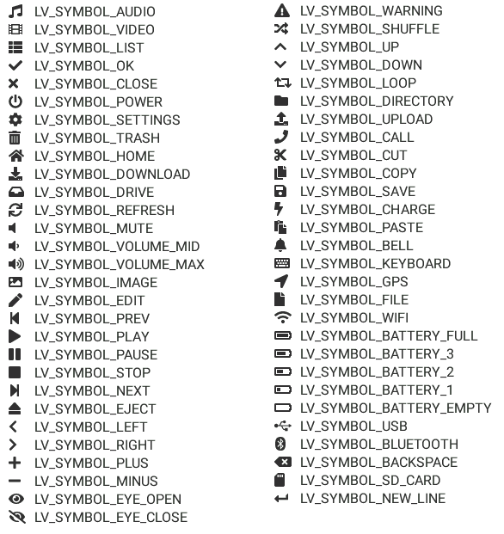
显示图标
LVGL内置了一些图标，它们是全局变量我们可以直接使用：
用法很简单(LV_SYMBOL_...)： lv_label_set_text(my_label, LV_SYMBOL_OK); // 直接显示图标 lv_label_set_text(my_label, LV_SYMBOL_OK “Apply”); // 图标与字符串一起使用 lv_label_set_text(my_label, LV_SYMBOL_OK LV_SYMBOL_WIFI LV_SYMBOL_PLAY); // 多个图标一起使用
http://lvgl.100ask.net/8.1/overview/font.html#special-fonts https://docs.lvgl.io/8.1/overview/font.html#special-fonts

Slide 9
事件处理
Label默认不接收输入事件，如果我们想设置输入类型的样式或者事件会无法生效，就需要打开 LV_OBJ_FLAG_CLICKABLE，示例： lv_obj_add_flag(label, LV_OBJ_FLAG_CLICKABLE); // 使输入设备可点击对象

Slide 10
显示中文
LVGL内置有一个中文字库 CJK字库 ，这个字库在 lv_conf.h中定义为：LV_FONT_SIMSUN_16_CJK。
要在lvgl中使用显示自己的中文字库，我们需要用到两个东西：字体文件和字体转换器。
字体文件我们可以使用开源的字体或者自己制作出来，准备好了字体文件之后使用字体转换器即可转换成可以在lvgl上使用的字体格式。开源字体获取页面： http://lvgl.100ask.net/8.1/tools/fonts-zh-source.html
准备好字体文件之后就可以通过lvgl官方提供的字体转换器，提取转换你想要的字体，LVGL官方在线字体转换器页面： https://lvgl.io/tools/fontconverter
http://lvgl.100ask.net/8.1/tools/fonts-zh-source.html https://lvgl.io/tools/fontconverter

Slide 11
如何使用字体转换器？
为要输出字体命名。例如“font_source_han_sans_bold_20”
以 px为单位指定高度（字体大小）
设置bpp (bit-per-piel)。值越高，字体越平滑（抗锯齿）
选择TTF 或 WOFF 格式字体文件
设置要包含在字体中的 Unicode 字符范围或在符号字段中列出字符
可以同时选择多个字体文件转换，并为其指定范围和/或符号。这些字符将被合并转换到同一个文件中。
单击转换按钮以下载转换出来的 font_source_han_sans_bold_20.c 文件。

Slide 12
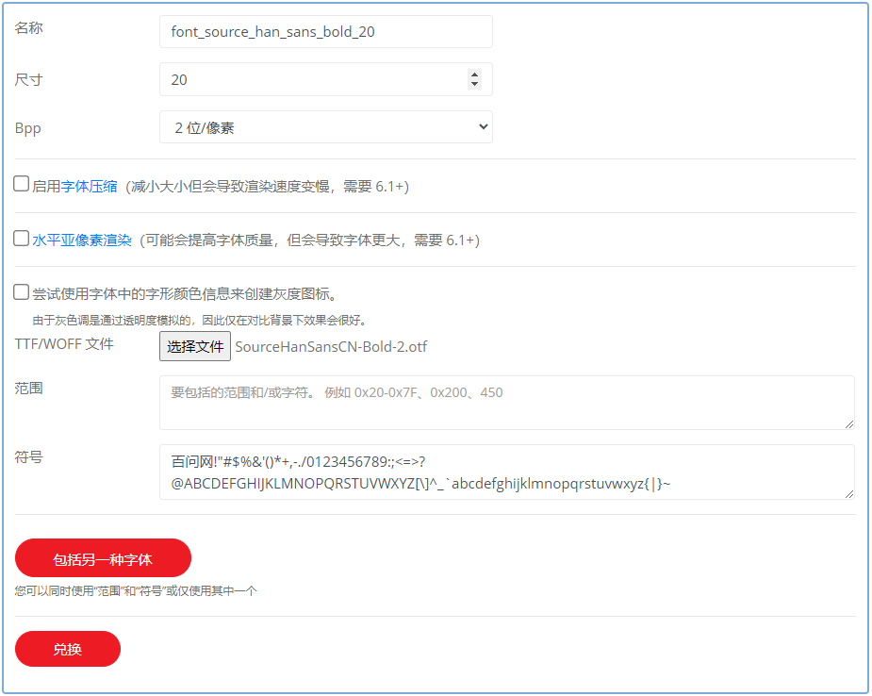

Slide 13
如何在 LVGL 中使用生成的字体？
将结果 C 文件复制到你的 LVGL 项目中，并包含到项目；
在你的项目应用程序的 C 文件中，将字体声明为： extern lv_font_t my_font_name; 或： LV_FONT_DECLARE(my_font_name);
在样式中设置字体： lv_style_set_text_font(&style_obj, &my_font_name); // 普通(共享)样式 lv_obj_set_style_text_font(label, &my_font_name, 0); // 私有(本地)样式
unicode 是统一所有语言的一套编码。
utf-8是基于unicode编码的一种节约字节的编码。

Slide 14
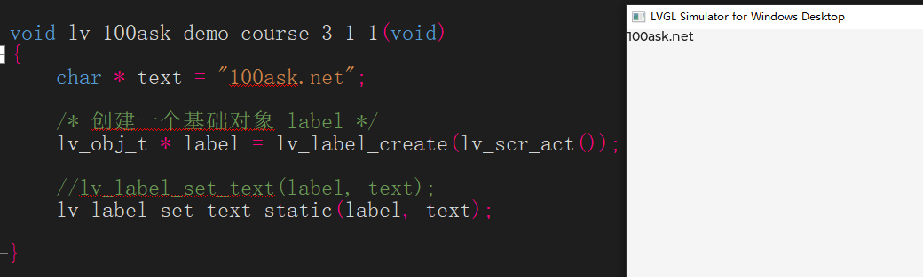

课后思考
下面示例中，char * text 保存在栈空间，当函数退出之后栈空间就被回收了。为什么用 lv_label_set_text_static 能将文本显示出来呢？
欢迎加入QQ群聊获取解析&讨论： 724353371

Slide 15
感谢观看
祝学习顺利
https://docs.lvgl.io/8.1/widgets/core/label.html http://lvgl.100ask.net/8.1/widgets/core/label.html

